Slide 1
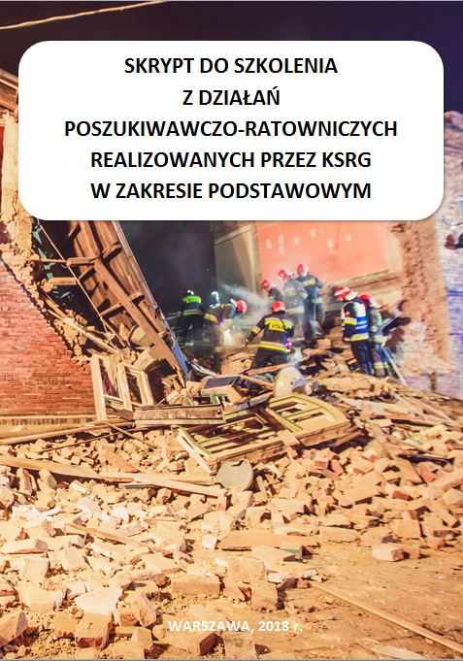
Szkolenie z działań poszukiwawczo-ratowniczych realizowanych przez ksrg w zakresie podstawowym
Warszawa 2020 r.

Slide 2
Niniejsza prezentacja, opracowana przez mł. bryg. mgr inż. Pawła Bruneckiego, powstała na podstawie skryptu do szkolenia z działań poszukiwawczo-ratowniczych realizowanych przez ksrg w zakresie podstawowym, autorstwa:
mł. bryg. Mariusza Chomoncika,
bryg. Piotra Gancarczyka,
asp. sztab. Krzysztofa Grucy,
bryg. Roberta Kłębczyka,
kpt. Adama Piętki.
Prezentacja została zweryfikowana przez autorów skryptu i specjalistów z zakresu działań poszukiwawczo-ratowniczych.

Slide 3
Sprzęt wykorzystywany do działań poszukiwawczo-ratowniczych w zakresie podstawowym.
Temat 2.

Slide 4
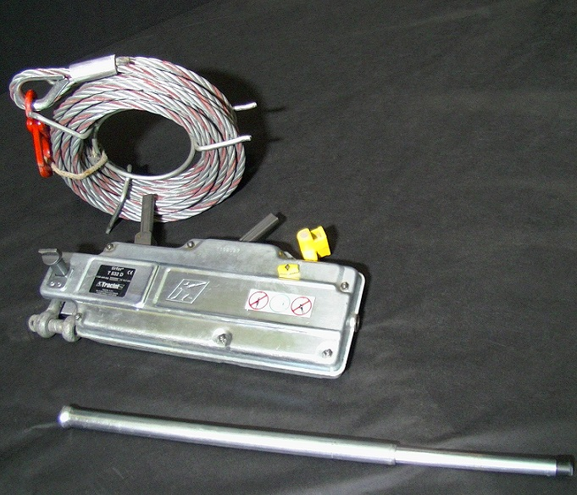
Ściągacz linowy (przeciągarka ręczna) wraz z linkami
Temat 2. Sprzęt wykorzystywany do działań poszukiwawczo-ratowniczych w zakresie podstawowym.
Notes:
W działaniach poszukiwawczo-ratowniczych wykorzystywany do podnoszenia, opuszczania, zabezpieczania lub przemieszczania elementów konstrukcji budowlanych.

Slide 5
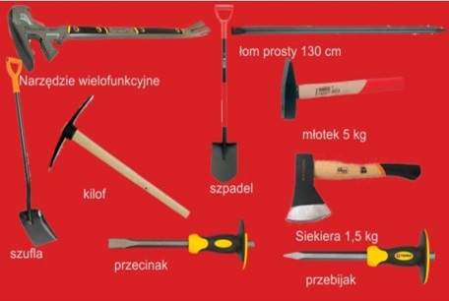
Podręczny sprzęt burzący i pomocniczy
Temat 2. Sprzęt wykorzystywany do działań poszukiwawczo-ratowniczych w zakresie podstawowym.
Notes:
Podręczny sprzęt burzący i pomocniczy: wielofunkcyjne narzędzie ratownicze (łom wielofunkcyjny), łom prosty o długości 130 cm, młot ręczny 5 kg, szpadel, szufla, kilof, przecinak ręczny, przebijak ręczny
Sprzęt służący do wykonania dostępu do osób poszkodowanych z zastosowaniem prostych technik ratowniczych, takich jak odgruzowywanie lub przebicia.

Slide 6
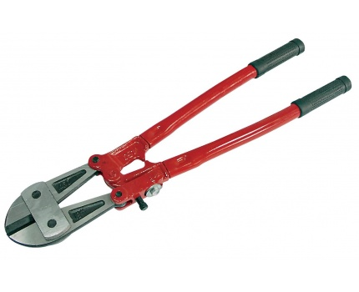
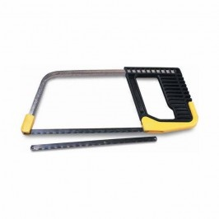
Nożyce do cięcia prętów i drutu
Piła ręczna do metalu
możliwości ciecia elementu
o średnicy min. 10 mm
z zapasowymi
brzeszczotami
Temat 2. Sprzęt wykorzystywany do działań poszukiwawczo-ratowniczych w zakresie podstawowym.
Notes:
Nożyce do cięcia prętów i drutu o średnicy min. 10 mm

Slide 7
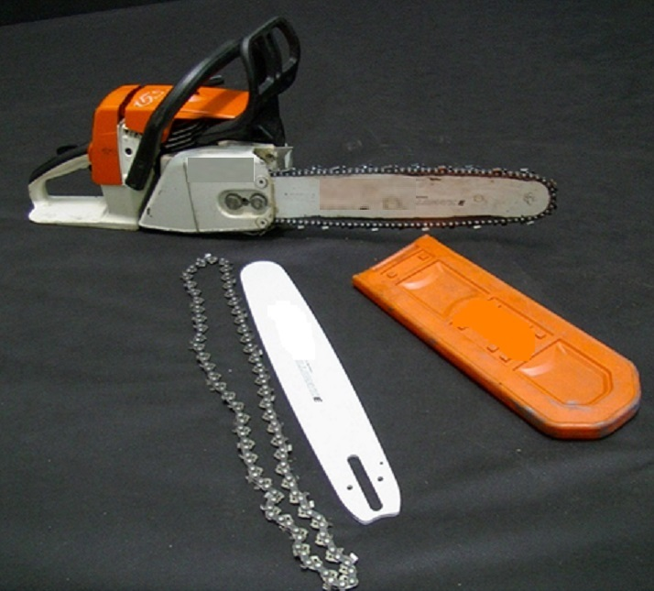
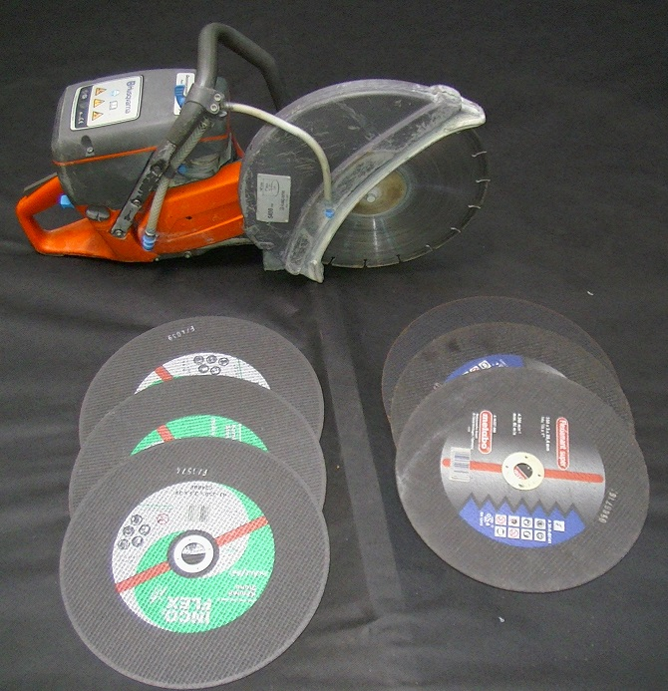
Pilarka łańcuchowa do drewna o napędzie spalinowym
Piła tarczowa do
stali i betonu
o napędzie spalinowym
Temat 2. Sprzęt wykorzystywany do działań poszukiwawczo-ratowniczych w zakresie podstawowym.
Notes:
Z asortymentem:
łańcuch i prowadnica
zapasowe tarcze

Slide 8
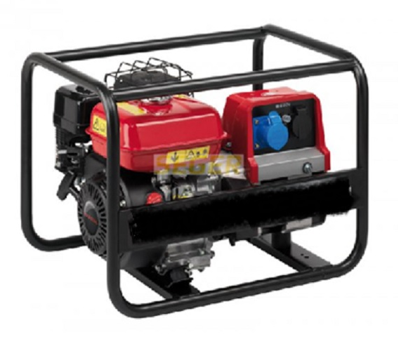
Agregat prądotwórczy o napędzie spalinowym
o mocy dostosowanej
do posiadanego sprzętu
Temat 2. Sprzęt wykorzystywany do działań poszukiwawczo-ratowniczych w zakresie podstawowym.

Slide 9
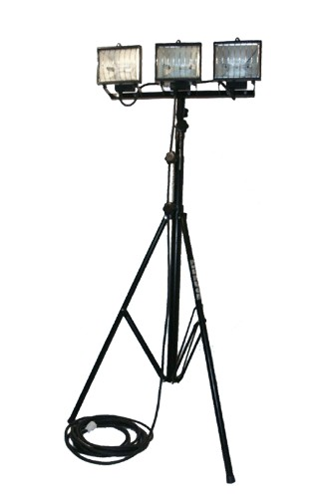
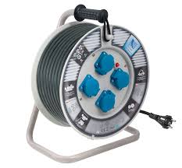
Przedłużacz elektryczny
Zestaw oświetleniowy
napięcie: 230 V
długość: min. 20 m
Temat 2. Sprzęt wykorzystywany do działań poszukiwawczo-ratowniczych w zakresie podstawowym.
Notes:
Umożliwiający efektywne oświetlenie miejsca akcji.

Slide 10
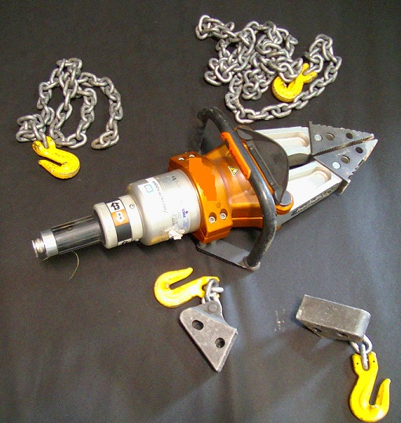
Rozpieracz ramieniowy z akcesoriami
2 zamki łańcuchowe
2 łańcuchy z hakami
Temat 2. Sprzęt wykorzystywany do działań poszukiwawczo-ratowniczych w zakresie podstawowym.

Slide 11
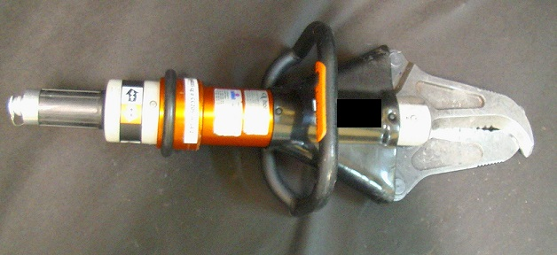
Hydrauliczne nożyce do cięcia
Temat 2. Sprzęt wykorzystywany do działań poszukiwawczo-ratowniczych w zakresie podstawowym.

Slide 12
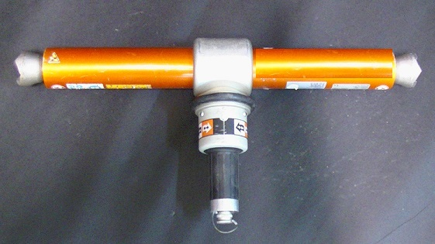
Cylindry rozpierające
z zestawem końcówek wymiennych:
krzyżowych,
klinową,
stożkową.
Dwa urządzenia
o różnych długościach
Temat 2. Sprzęt wykorzystywany do działań poszukiwawczo-ratowniczych w zakresie podstawowym.

Slide 13
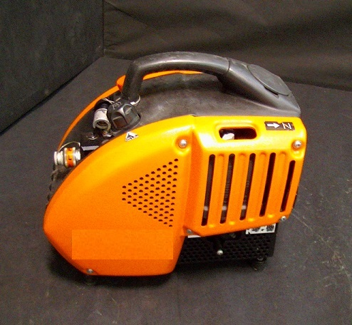
Agregat zasilający do narzędzi hydraulicznych
modelu pracy min. ATO
masa: do 20 kg
Temat 2. Sprzęt wykorzystywany do działań poszukiwawczo-ratowniczych w zakresie podstawowym.

Slide 14
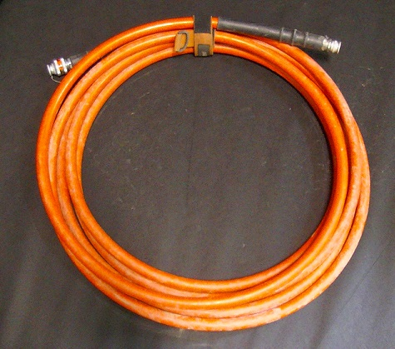
Zestaw węży hydraulicznych
długość: min. 5 m
2 zestawy
Temat 2. Sprzęt wykorzystywany do działań poszukiwawczo-ratowniczych w zakresie podstawowym.

Slide 15
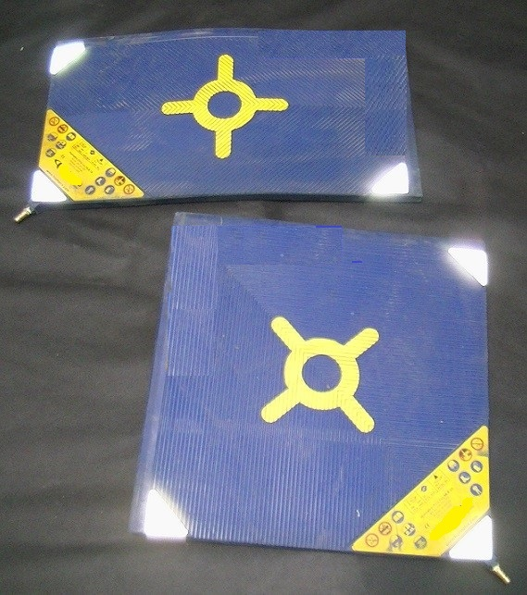
Ratownicze zestawy pneumatyczne siłowe
– wysokociśnieniowe (wysokociśnieniowe poduszki pneumatyczne)
nośność: od 50 do 300 kN
dwie szt. o różnej nośności
Temat 2. Sprzęt wykorzystywany do działań poszukiwawczo-ratowniczych w zakresie podstawowym.

Slide 16
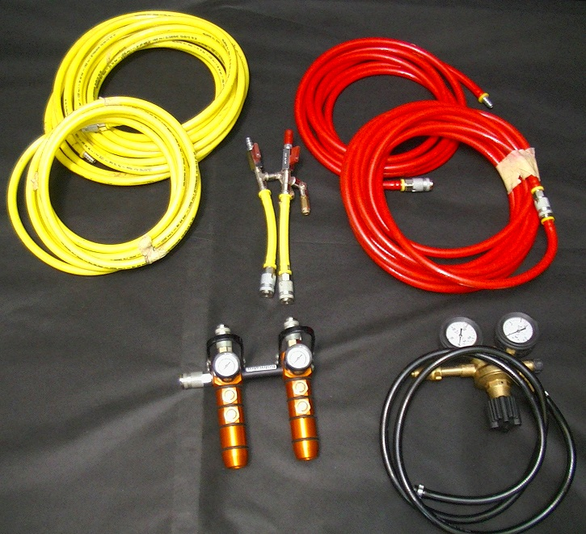
Osprzęt do zasilania z butli sprężonego powietrza
węże powietrzne,
wąż odcinający z zaworem bezpieczeństwa
sterownik,
reduktor ciśnienia.
Temat 2. Sprzęt wykorzystywany do działań poszukiwawczo-ratowniczych w zakresie podstawowym.

Slide 17
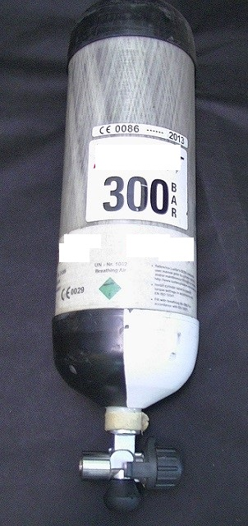
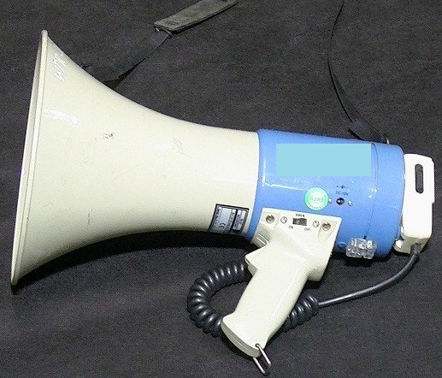
Butla na sprężone powietrze
Megafon ręczny
pojemność: min 6 dm³
Temat 2. Sprzęt wykorzystywany do działań poszukiwawczo-ratowniczych w zakresie podstawowym.

Slide 18
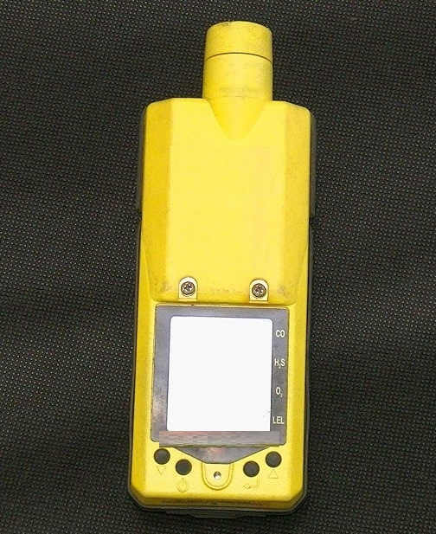
Urządzenie pomiarowe
Umożliwiające pomiar:
stężeń wybuchowych,
tlenu,
tlenku węgla,
siarkowodoru,
CO₂.
Temat 2. Sprzęt wykorzystywany do działań poszukiwawczo-ratowniczych w zakresie podstawowym.

Slide 19
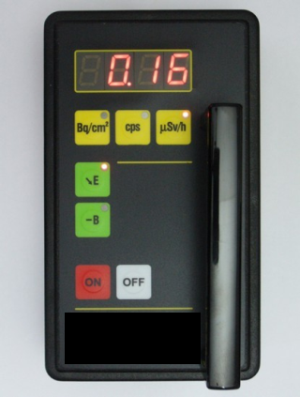
Urządzenie wykrywające promieniowanie jonizujące
Temat 2. Sprzęt wykorzystywany do działań poszukiwawczo-ratowniczych w zakresie podstawowym.

Slide 20
Dodatkowy sprzęt wykorzystywany podczas działań poszukiwawczo-ratowniczych
W ramach prowadzonych działań ratowniczych, związanych z katastrofą budowlaną, wykorzystywać można również sprzęt ratowniczy, który nie został wykazany w normatywie dla poziomu podstawowego.
Temat 2. Sprzęt wykorzystywany do działań poszukiwawczo-ratowniczych w zakresie podstawowym.
Notes:
W ramach prowadzonych działań ratowniczych, związanych z katastrofą budowlaną, wykorzystywać można również sprzęt ratowniczy, który nie został wykazany w normatywie dla poziomu podstawowego. Proponowany sprzęt dodatkowy pozwala na sprawniejsze wykonanie podstawowych technik ratowniczych. Sprzęt ten może być również przydatny w trakcie działań ratowniczych podczas likwidacji innego rodzaju zagrożeń.

Slide 21
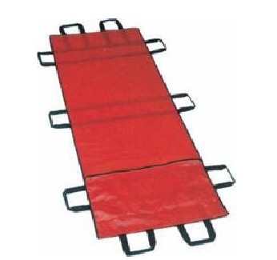
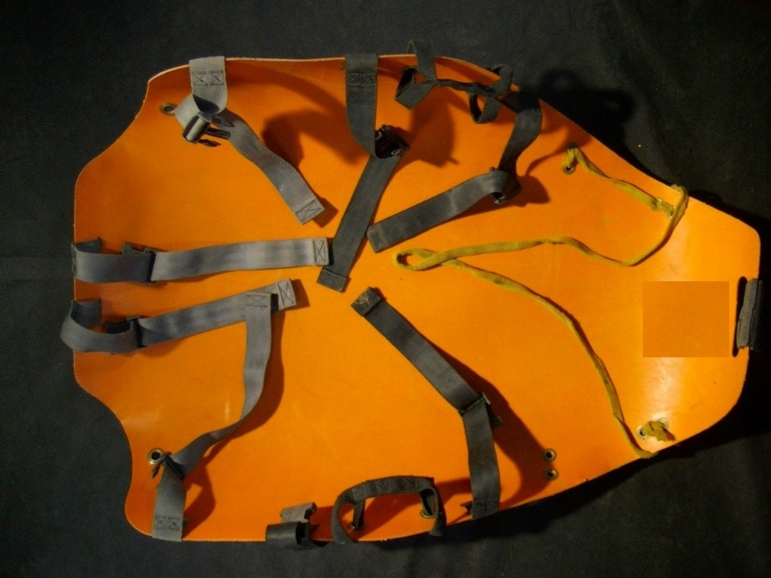
Nosze typu „półsked” Nosze miękkie
Temat 2. Sprzęt wykorzystywany do działań poszukiwawczo-ratowniczych w zakresie podstawowym.

Slide 22
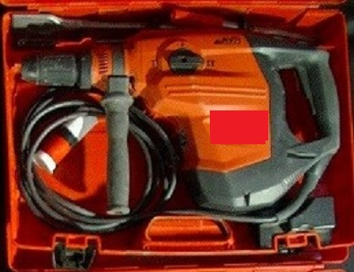
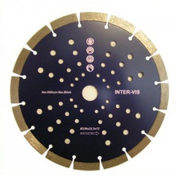
Młot udarowo-obrotowy
Tarcza diamentowa do piły tarczowej
z kompletem końcówek
Temat 2. Sprzęt wykorzystywany do działań poszukiwawczo-ratowniczych w zakresie podstawowym.

Slide 23
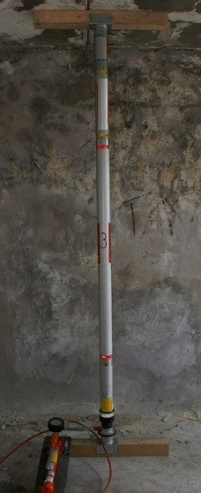
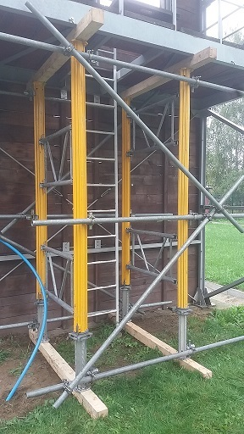
System podpór gotowych ratowniczych
System podpór gotowych budowlanych
z kompletem przedłużek
i końcówek roboczych
Notes:
Maksymalna wysokość stabilizowanych (zabezpieczanych) elementów uzależniona będzie od rodzaju użytego systemu (jest to określone w charakterystyce technicznej użytego systemu).

Slide 24
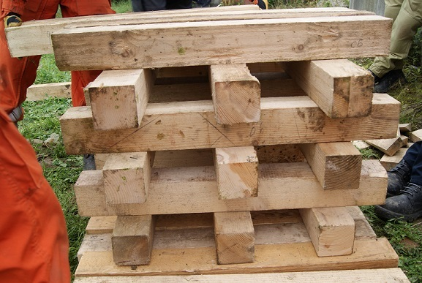
Zestaw klocków i klinów
Temat 2. Sprzęt wykorzystywany do działań poszukiwawczo-ratowniczych w zakresie podstawowym.
Notes:
Zestaw klocków i klinów do stabilizacji umożliwiający wykonanie stabilizacji do wysokości 1 m.
Zestaw składa się z 30 kantówek o przekroju 10 cm x 10 cm i długości 100 cm oraz 15 par klinów o wymiarach 10 cm x 5 cm i długości 30 cm.
Wymienione elementy mają być wykonane z drewna o klasie konstrukcyjnej minimum C16.

Slide 25
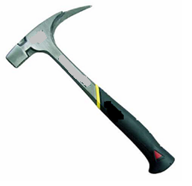
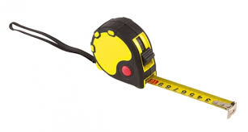
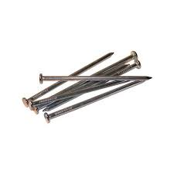
Młotek ciesielski Taśma miernicza Gwoździe
Temat 2. Sprzęt wykorzystywany do działań poszukiwawczo-ratowniczych w zakresie podstawowym.

Slide 26
Sprzęt pożarniczy
W zależności od rodzaju prowadzonych działań poszukiwawczo-ratowniczych w zakresie podstawowym, konieczne może być wykorzystanie innego sprzętu pożarniczego znajdującego się na wyposażeniu jednostek ratowniczo-gaśniczych w zakresie podstawowym.
Temat 2. Sprzęt wykorzystywany do działań poszukiwawczo-ratowniczych w zakresie podstawowym.

Slide 27
UWAGA !
NALEŻY PAMIĘTAĆ,
ABY KONSERWACJĘ I PRZEGLĄDY SPRZĘTU
DOKONYWAĆ ZGODNIE
Z ZALECENIAMI PRODUCENTA.
Temat 2. Sprzęt wykorzystywany do działań poszukiwawczo-ratowniczych w zakresie podstawowym.

Slide 28
Metryka prezentacji
Data powstania pierwowzoru: 10.06.2020 r.
Data ostatniej aktualizacji: 24.07.2020 r.
Bieżący numer wersji: 2
Autor: mł. bryg. Paweł Brunecki

